Slide 1
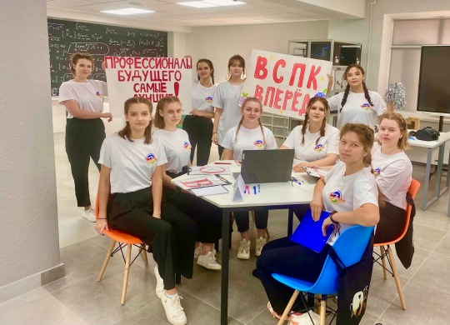
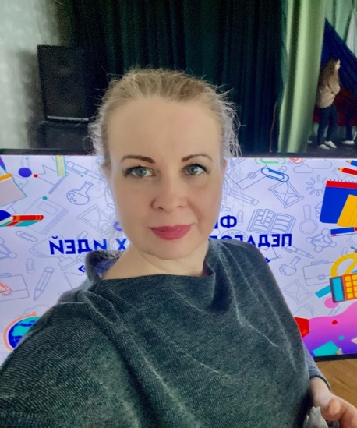
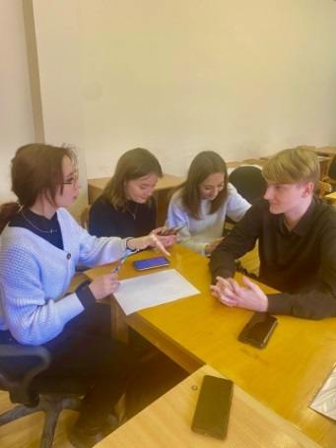
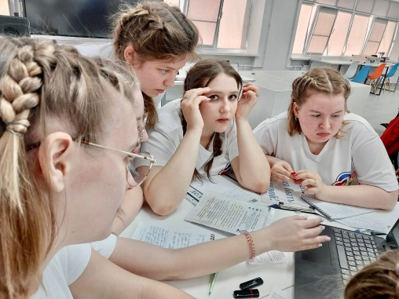
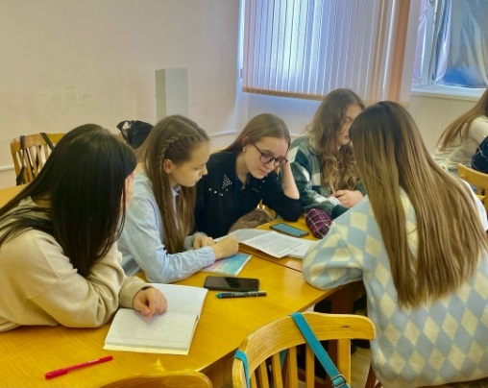
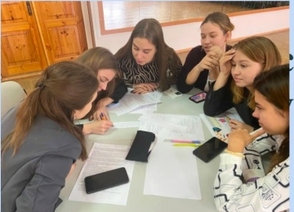
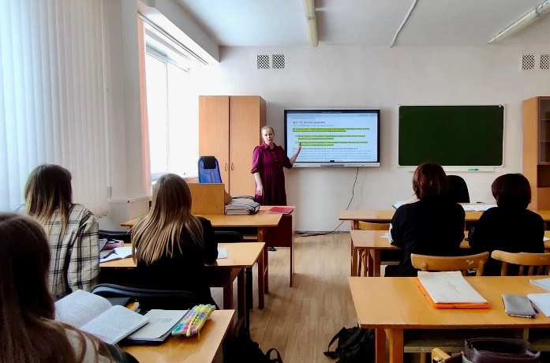
Конкурсное мероприятие «Я - МАСТЕР»
ОПЫТ РЕАЛИЗАЦИИ концепции ПРОФИ-класс
Бондарева Е. В., кандидат педагогических наук , г. Волгоград

Slide 2

НОРМАТИВНЫЕ ОСНОВЫ РАЗРАБОТКИ И РЕАЛИЗВЦИИ ИНТЕГРИРОВАННЫХ ПРОГРАММ «КОЛЛЕДЖ-ВУЗ»
Концепции подготовки педагогических кадров для системы образования на период до 2030 года (Распоряжение Правительства Российской Федерации от 24.06.2022 г. № 1688-р)
Ядро высшего педагогического образования. (Решение Коллегии Министерства просвещения Российской Федерации от 25.11.2021 г.)
Ядро среднего профессионального педагогического образования (Решение Коллегии Министерства просвещения Российской Федерации от 08.04.2022 № ПК-1вн)
ФГОС СПО по педагогическим специальностям

Slide 3

Парадокс практики: когда теория не работает
Что самое трудное в работе учителя начальных классов? Принять решение здесь и сейчас в уникальной, нестандартной педагогической ситуации. Я столкнулась с парадоксом: студенты блестяще сдавали теорию, но на первой же практике терялись.
Они знали, как должно выглядеть занятие, но не знали, что делать, когда все идет не по плану. Как создать «безопасную среду для педагогической ошибки» в колледже, где можно прожить сложность до выхода в школу?

Slide 4


Новая философия учебного занятия
Цель: проживание профессионального опыта
От передачи знаний к практическому тренажеру
Мы стремимся не просто передать готовые знания, а создать среду, где будущие учителя смогут активно проживать профессиональный опыт, готовясь к реальным вызовам.
Наши занятия — это не лекции, а полноценные профессиональные тренажеры, где студенты учатся применять знания, анализировать и принимать решения.

Slide 5



Трансформация: от симуляции к реальности
Управляемая неопределенность
Реалистичные задачи
Безопасная среда
Имитация реальных сценариев, с которыми столкнутся будущие педагоги.
Создаем условия для ошибок и обучения на них без серьезных последствий.
Внедряем ситуации, требующие гибкости и нестандартных решений.

Slide 6

Инновационные подходы: кейс-лаборатория
Когда нет готовых ответов в учебнике

Slide 7
«Перевернутый класс»
в профессиональном контексте
.
Теория дома, практика в аудитории
Активная методическая мастерская
Теорию студенты изучают дома через лекции и интерактивные презентации на платформе MOODLE.
Аудиторное время превращается в методическую мастерскую.
Разрабатывают конспекты занятий, родительских собраний.
Создают дидактические материалы.
Проводят микро-занятия для своих же одногруппников, играющих роль «трудного» или «одаренного» ученика.

Slide 8

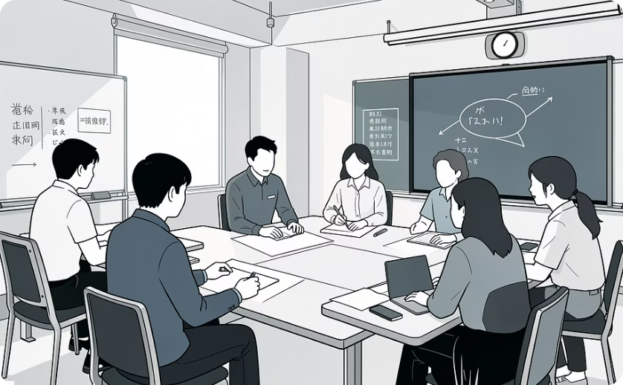
Эффект «Перевернутого класса»
Ежедневная и осмысленная практика
Учимся не бояться импровизации
Практика становится регулярной, глубокой и аналитической, что позволяет студентам постоянно совершенствовать свои навыки.
Студенты развивают способность адаптироваться к изменяющимся условиям и принимать быстрые, эффективные решения.

Slide 9

Итог трансформации учебных занятий
Критическое мышление
Профессиональное развитие
Решение задач
Готовность к изменениям

Slide 10

«Проживание до опыта»: готовим настоящих профессионалов

Slide 11
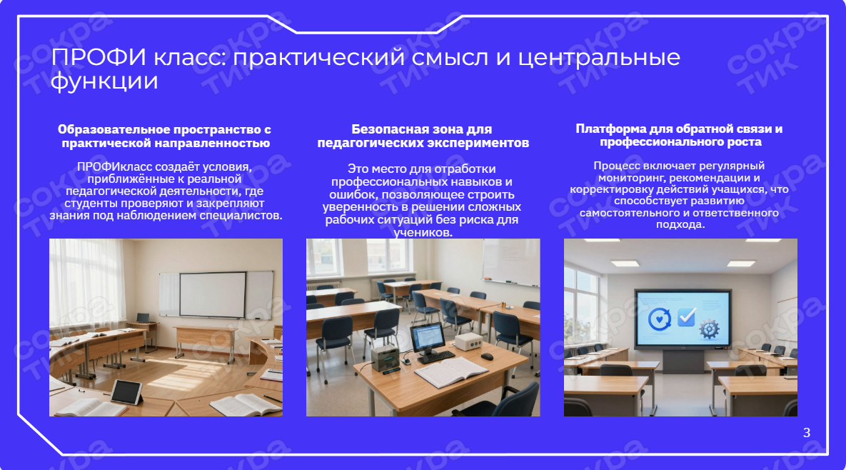

Slide 12
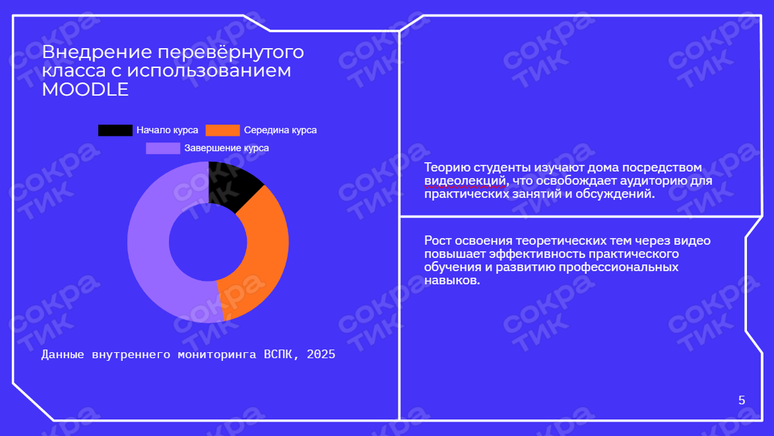

Slide 13
ПРОФИкласс формирует результат через активные действия, делая учебное занятие полноценным профессиональным тренажёром.
Содержание и программы адаптированы под достижение практического результата, ориентация смещена с передачи информации на развитие умений.
Обучение построено на модели «умею, как, понимаю, почему», что способствует глубокому осмыслению и применению знаний на практике.

Slide 14
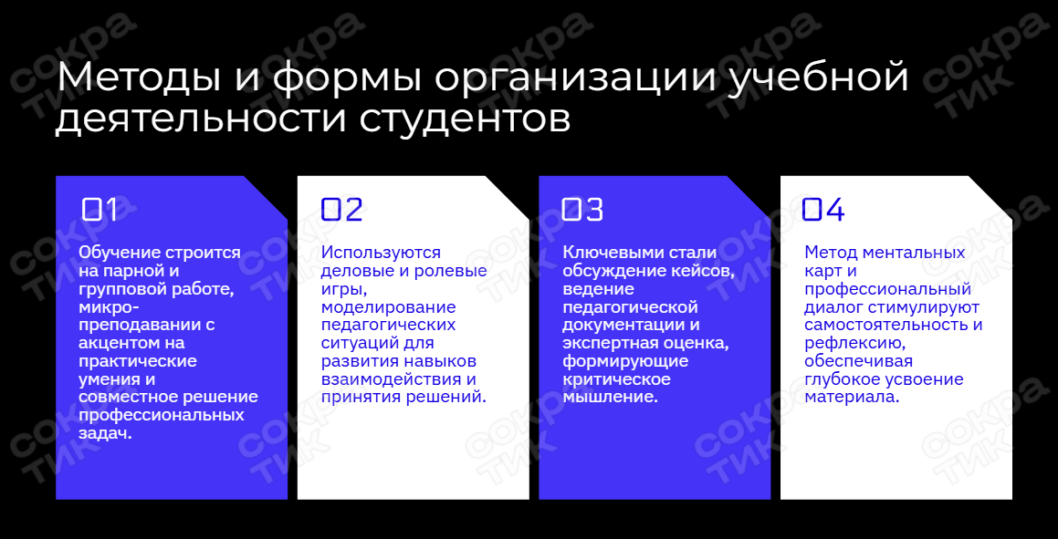

Slide 15
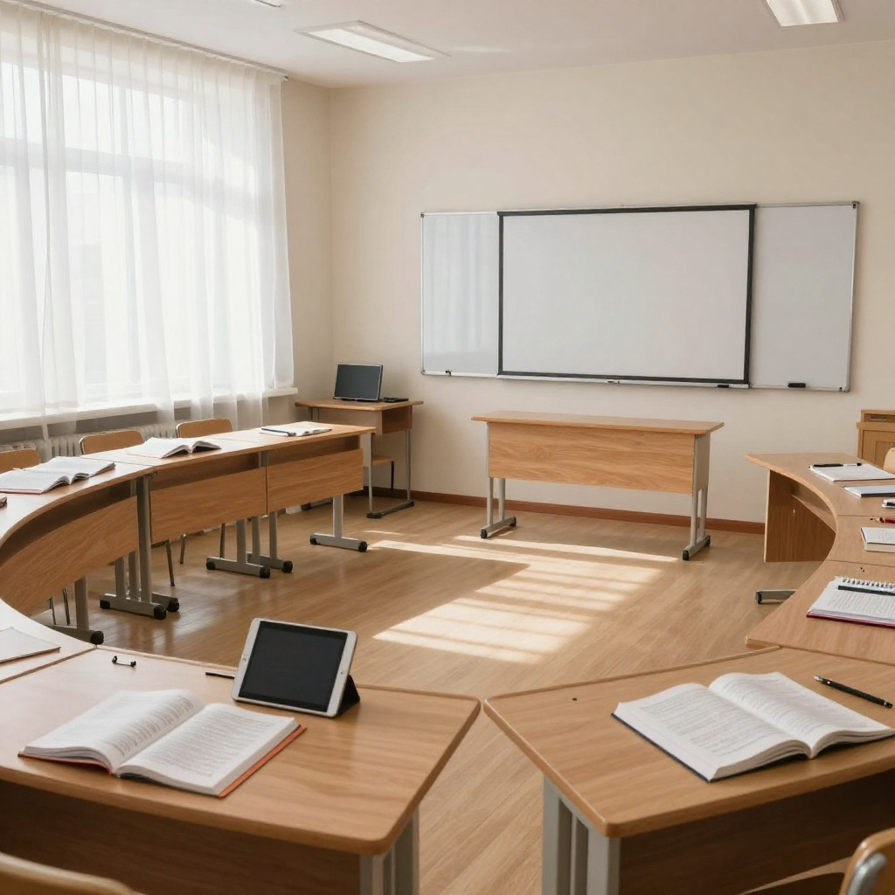
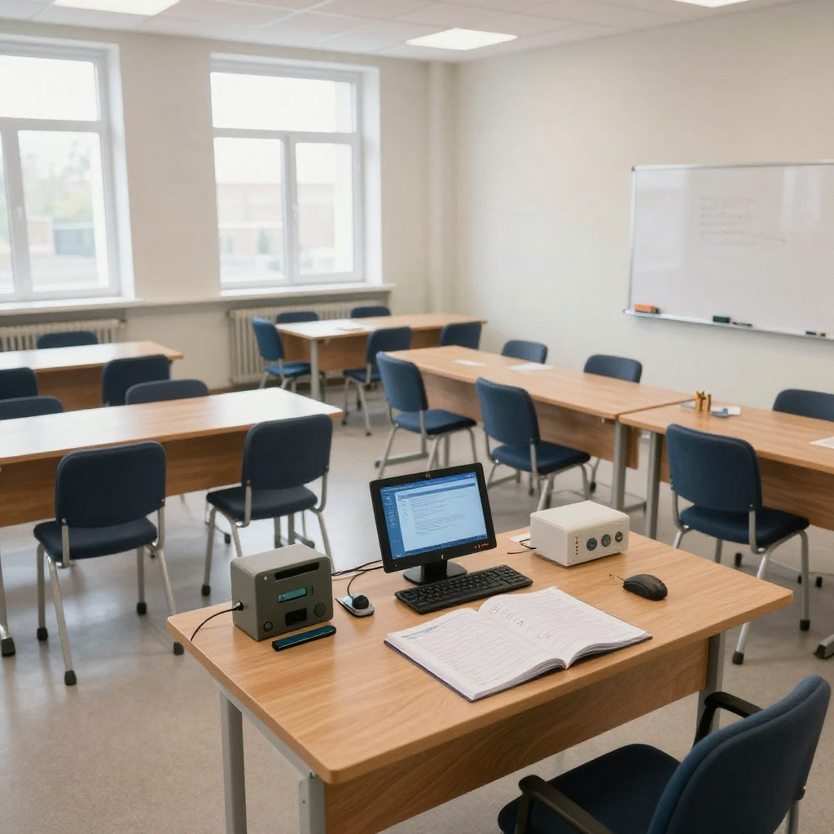
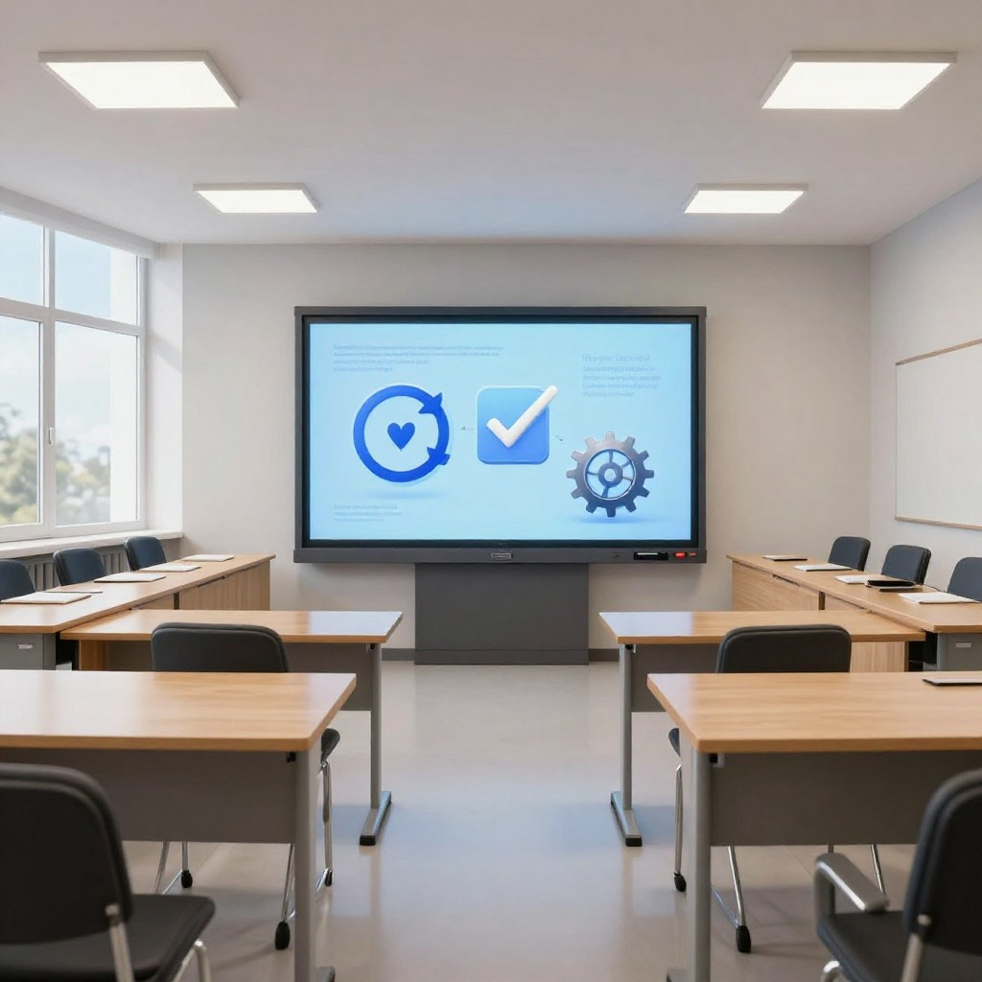
Образовательное пространство с практической направленностью
Безопасная зона для педагогических экспериментов
Платформа для обратной связи и профессионального роста
Это место для отработки
пофессиональных навыков и ошибок, позволяющее строить уверенность в решении сложных рабочих ситуаций без риска для учеников.
Процесс включает регулярный мониторинг, рекомендации и корректировку действий учащихся, что способствует развитию самостоятельного и ответственного подхода.
ПРОФИкласс создаёт условия, приближённые к реальной педагогической деятельности, где студенты проверяют и закрепляют знания под наблюдением специалистов.

Slide 16
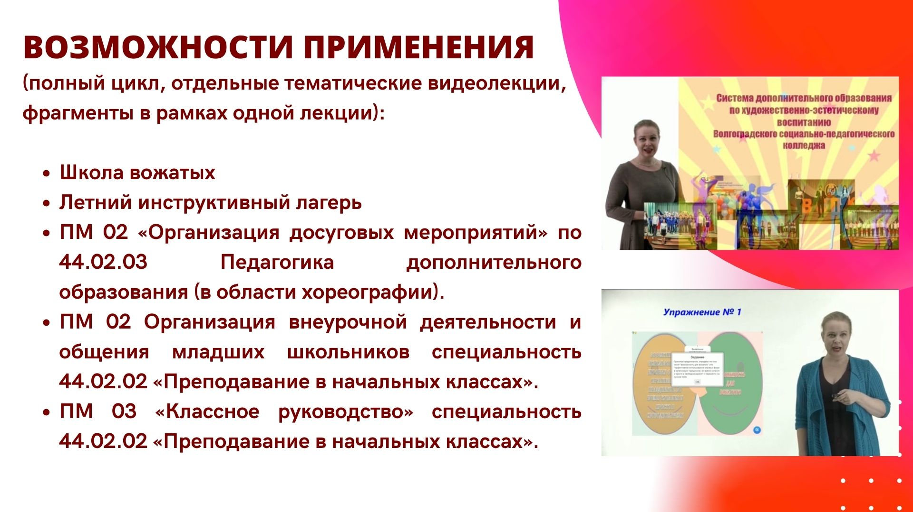

Slide 17

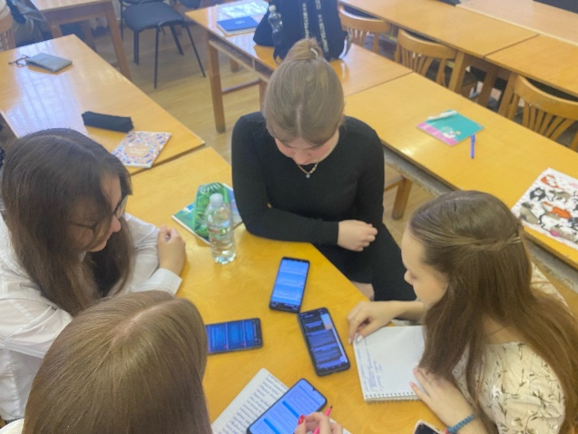
НОВЫЕ СМЫСЛЫ ПЕДАГОГИЧЕСКОГО ОБРАЗОВАНИЯ
Ориентация на «цифровое поколение»
Новые формы организации образовательного процесса
Педагогическое мышление нового типа
Новые функционально-ролевые позиции
Система образования должна соответствовать новым вызовам времени!

Slide 18



ПЛАТФОРМА «МИРОЗНАЙ»
Форма обучения - смешанная
Перед очным занятием студент должен в обязательном порядке поработать с темой самостоятельно
Работа построена на СРС, преподаватель выступает в роли организатора
Курс на платформе «Moodle» выстраивается в логике последовательных этапов, которые должны пройти обучающиеся
Очные занятия чередуются с самостоятельной работой
Каждая тема разбивается на подтемы (шаги).
Каждый этап (шаг) имеет законченную структуру: видеолекция (теоретический материал), самоконтроль, взаимоконтроль
ВАЖНЫМ моментом является включение студентов
в обсуждение ситуаций,
в профессиональный диалог

Slide 19
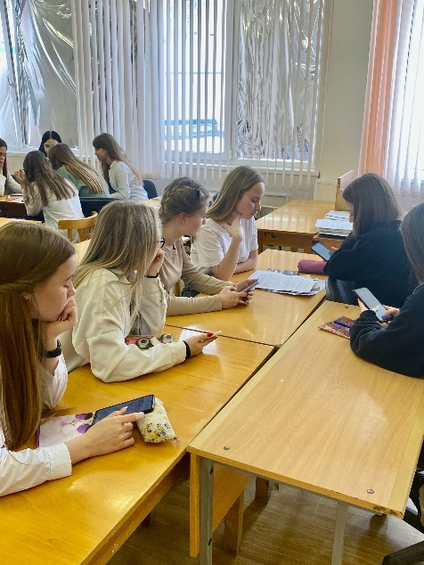
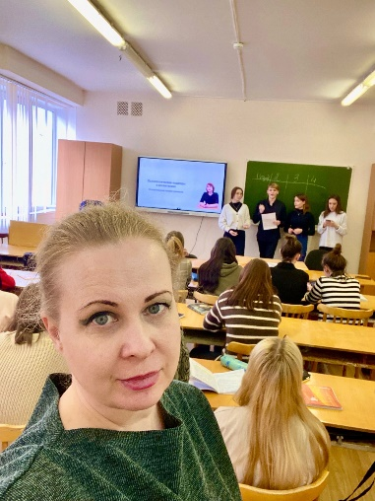
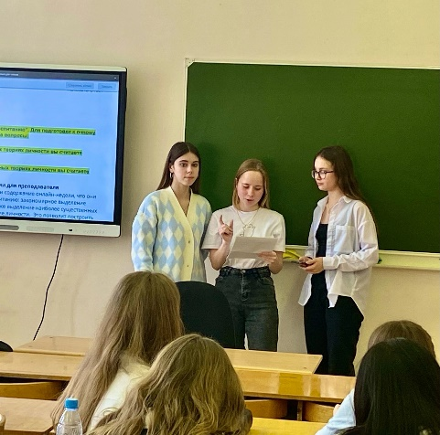
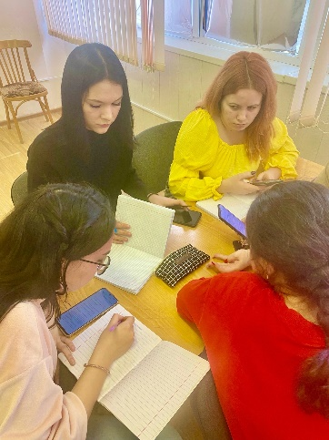
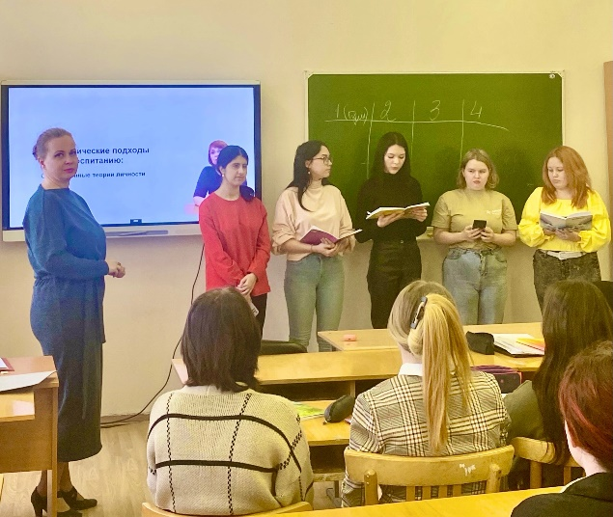
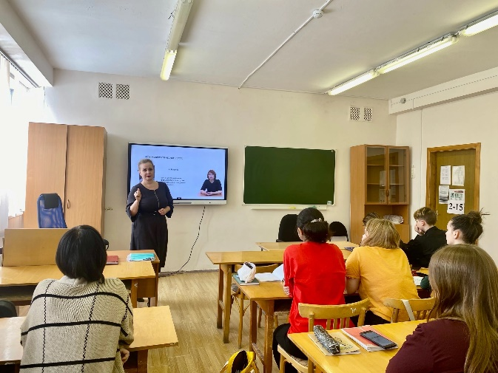
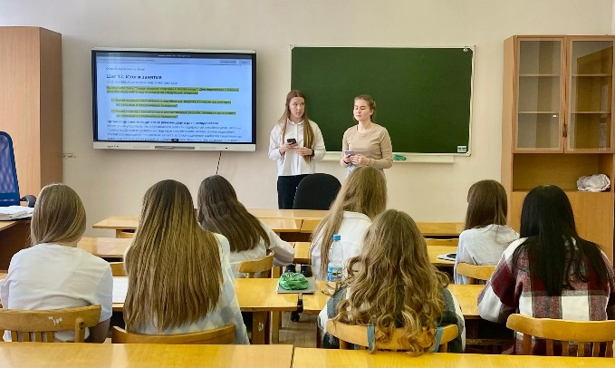
Занятие 1. “Теоретические подходы к воспитанию”
Дебаты и дискуссия:
Актуальность подходов к воспитанию в зарубежных и отечественных теориях личности

Slide 20
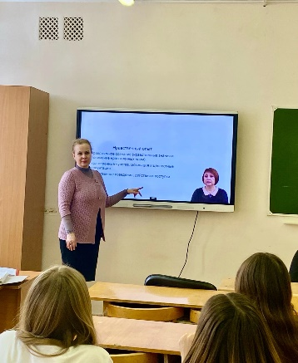
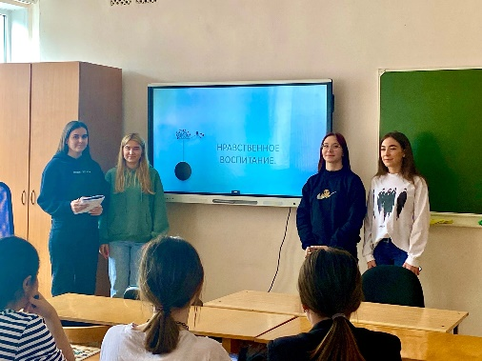
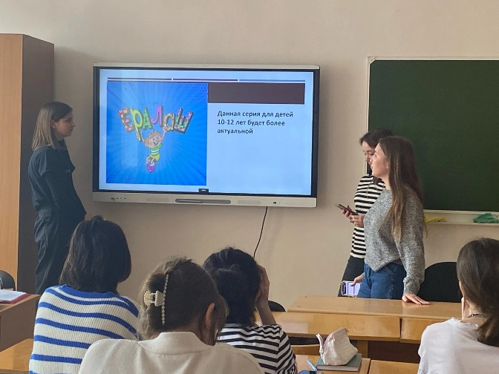
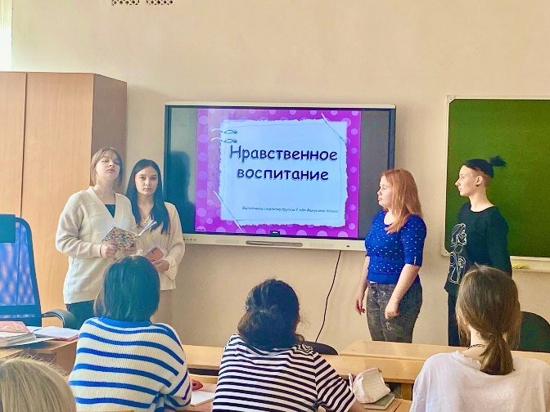
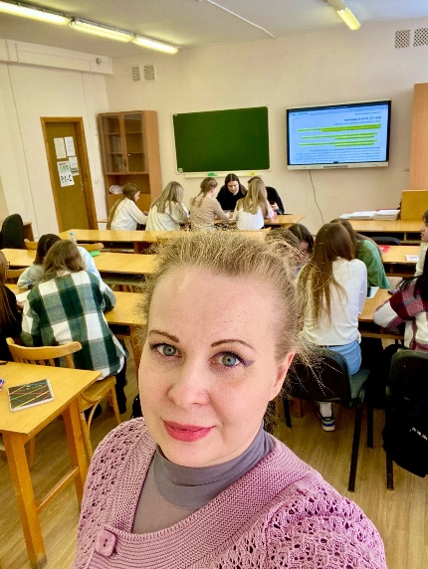
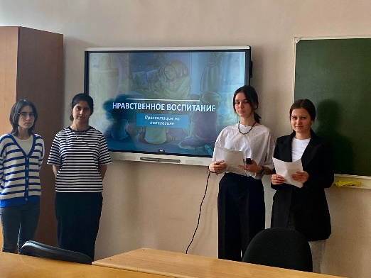
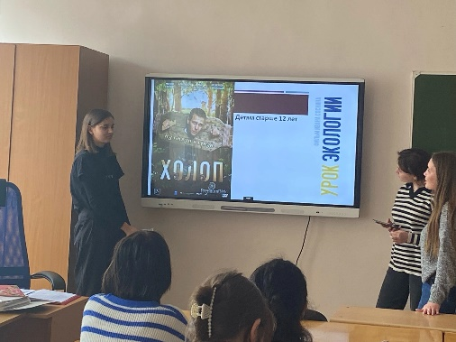
Занятие 2. Нравственное воспитание
публичное выступление на конференции
защита эффективных форм и методов современного нравственного воспитания

Slide 21
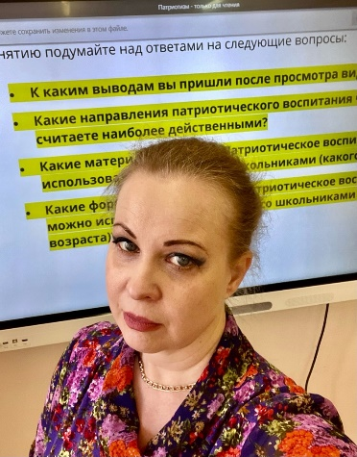

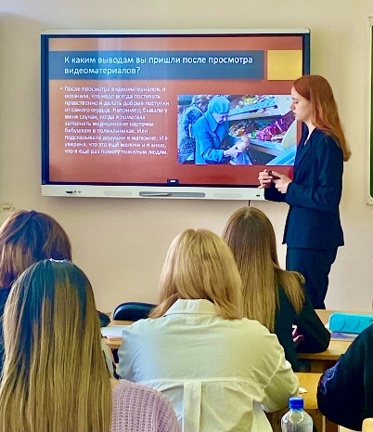
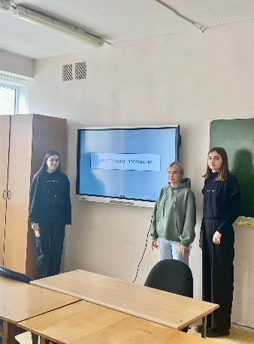
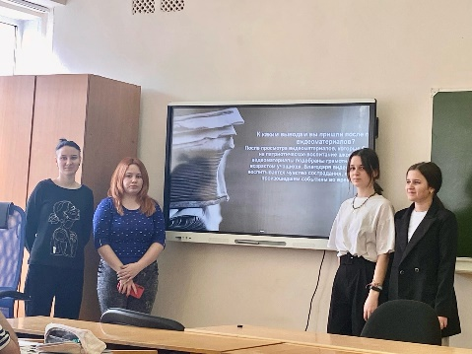
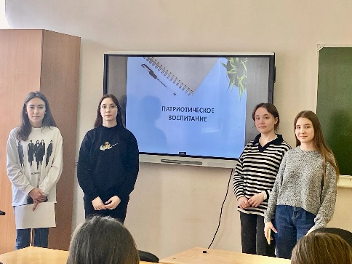
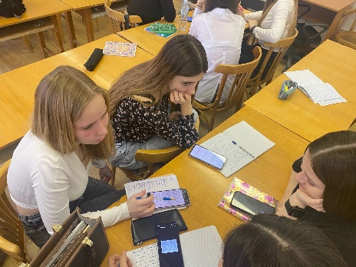
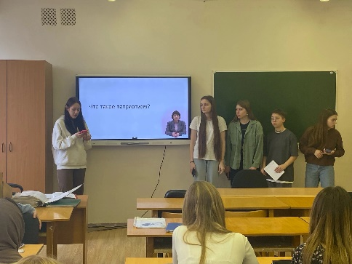
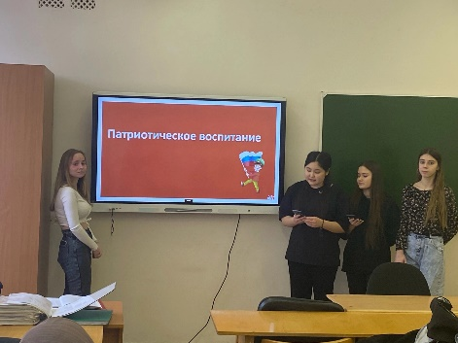
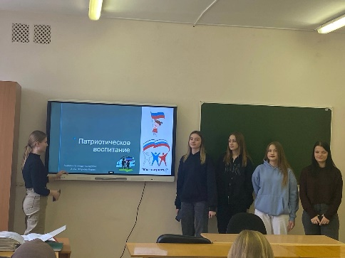
Занятие 3. Патриотическое воспитание
Анализ видеоматериалов
Выбор эффективных методов и форм
современного патриотического воспитания
Работа в команде по защите проекта
Публичное выступление

Slide 22

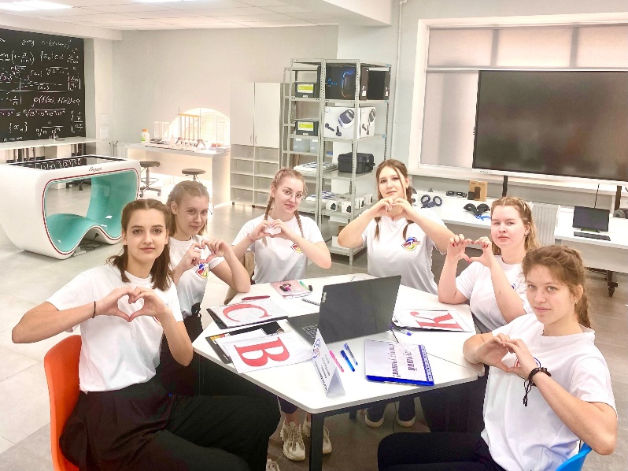

ВЫВОДЫ:
Реализация интегрированных практико-ориентированных образовательных программ для профессиональной подготовки студентов педагогических специальностей обусловлено современной ситуацией развития системы образования и требованиями, предъявляемыми к подготовке педагогических кадров

Slide 23

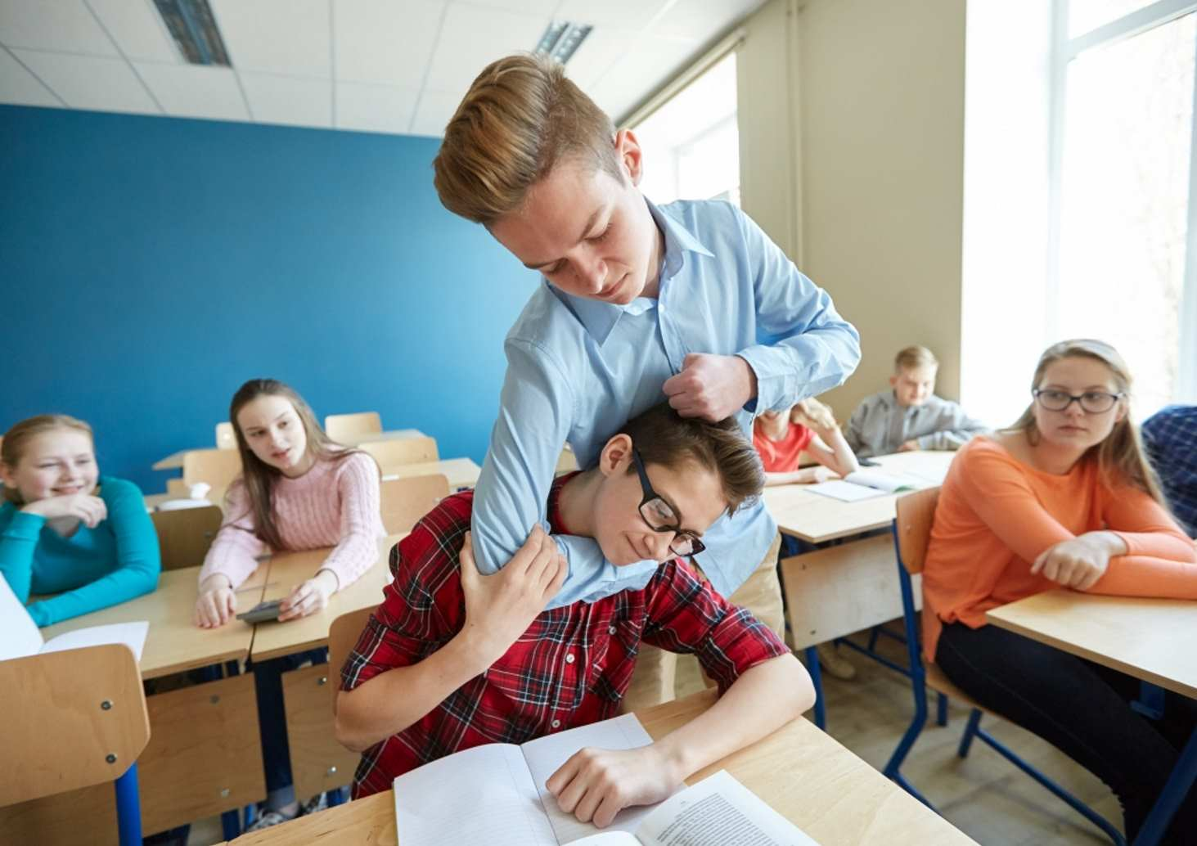
Знать и понимать о происходящем событии и его причинах… | Как реагировать в данной ситуации? | Что делать для решения этой ситуации?

Slide 24
Профессиональное воспитание -
процесс формирования и развития личности будущего профессионала, формирование профессиональной компетентности
Задачи:
профессиональное просвещение и создание образа будущей профессии;
профессиональная ориентация, развитие интересов и склонностей, приближенных к профессиональным;
активизация познавательного интереса к учебным предметам, связанным с будущей профессией;
развитие самосознания и формирование профессионального идеала, образа «Я – специалист»;
определение возможностей продолжения профессионального образования по выбранной специальности;
формирование профессионально значимых качеств.

Slide 25
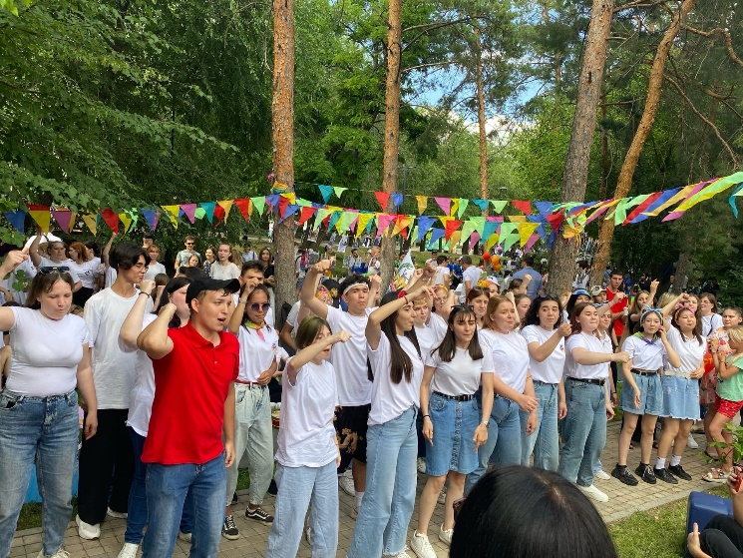
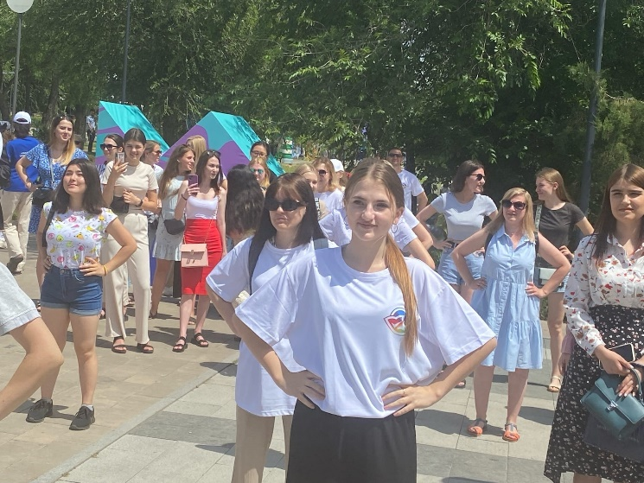
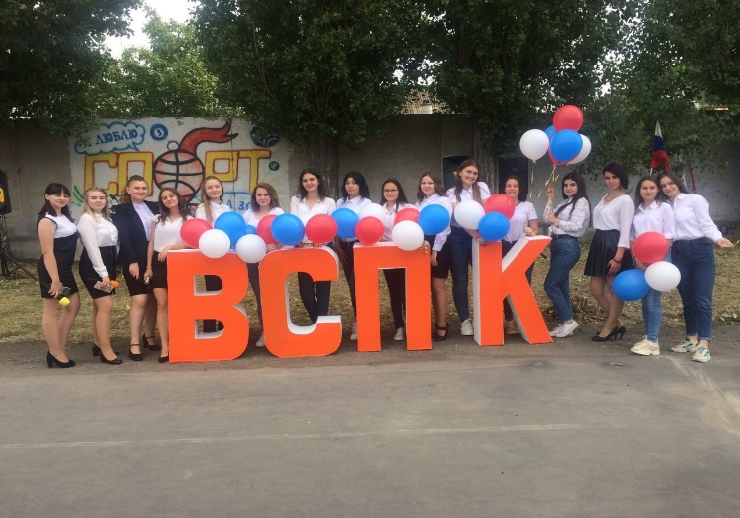
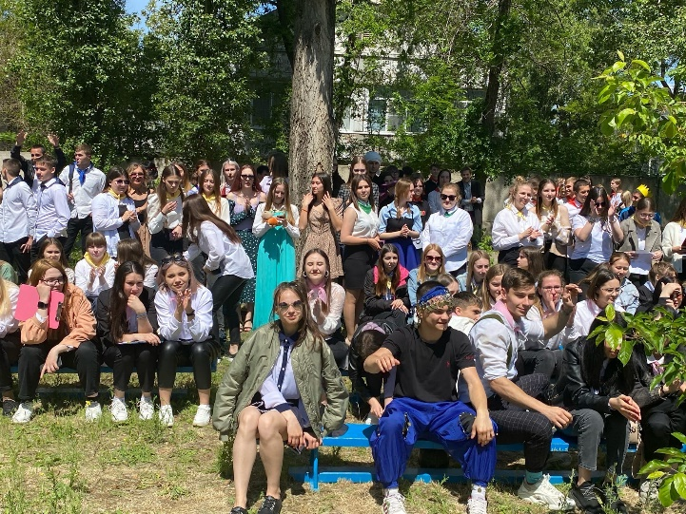
Технологии массовой досуговой деятельности (МДД)
направлены на:
духовно-нравственное развитие, формирование творческого потенциала;
совершенствование художественной культуры, формирование мировоззрения личности, основу которого составляет патриотизм, нравственность, потребность в социально-значимой деятельности;
овладение общечеловеческими ценностями, историческим опытом и патриотическими традициями;
создание условий для творческого развития учащегося в атмосфере сотрудничества и сотворчества;
развитие эмоциональной культуры
(А. Ф. и В. А. Воловик, Г. П. Черный).

Slide 26
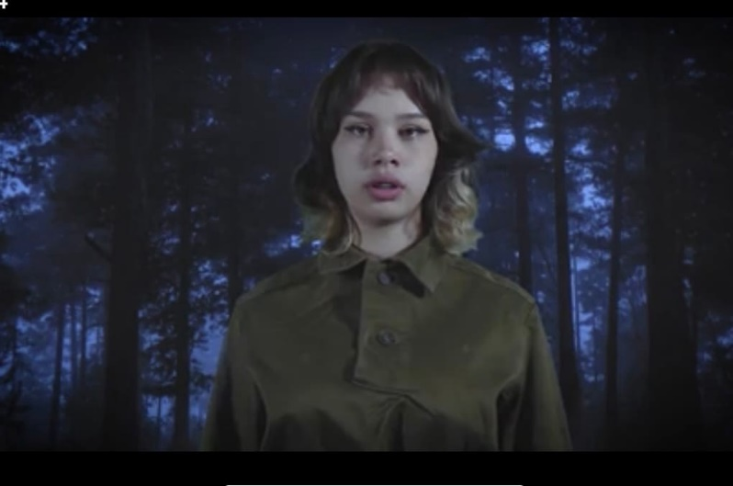
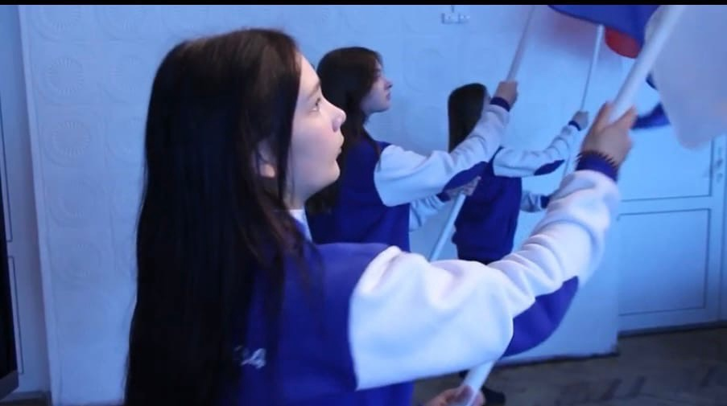
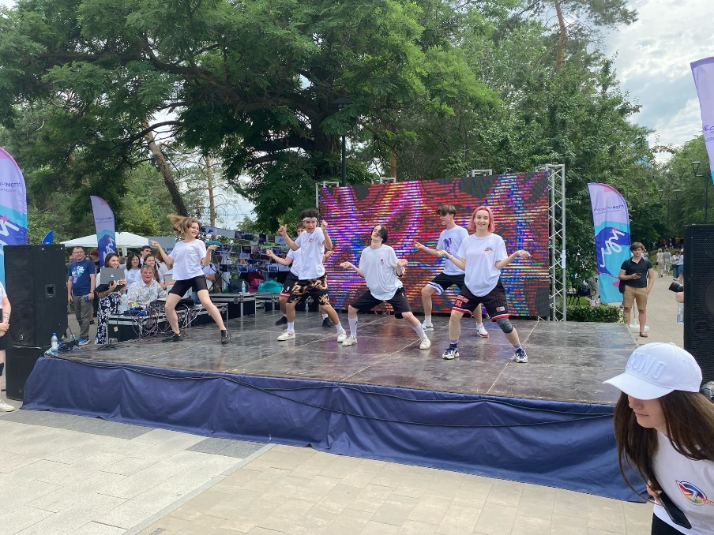
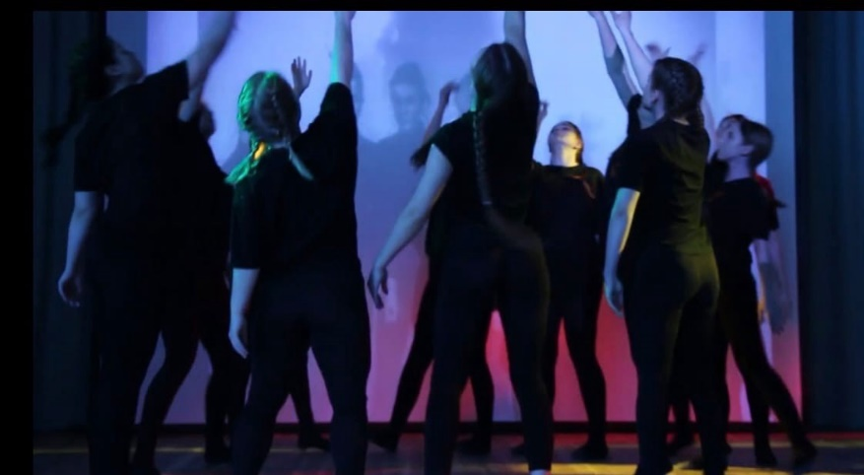
Виды и формы досуговой деятельности
(творческие проекты):
концерт
литературно-музыкальная композиция
шоу-программа
игровая программа
театрализованное представление
спектакль
все виды вечеров отдыха
праздник

Slide 27
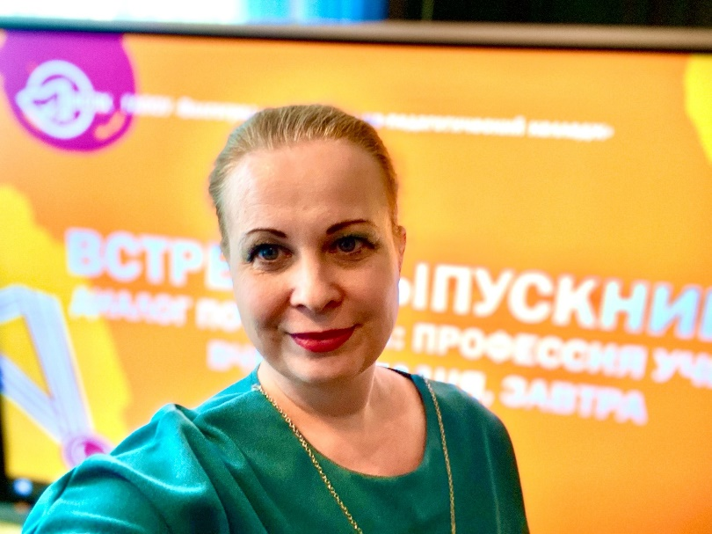
ШОУ – интересное, зрелищное действо
Шоу-технология, используемая в воспитательной работе, имеет три основных особенности:
- деление участников на выступающих («сцену») и зрителей («зал»);
- соревновательность на сцене;
- заготовленный организаторами сценарий шоу-программы
реализации
Схема реализации технологии:
подготовка шоу-программы
проведение воспитательного шоу
подведение итогов

Slide 28






Технология проектирования творческих проектов МДД
Концепция проекта
Создание команды
Реализация
Воплощение
Завершение
Отчет
Презентация проекта

Slide 29
Формирование педагогического артистизма в образовательной среде колледжа в системе общей профессиональной подготовки в рамках
массовой досуговой деятельности | педагогической практики | творческой площадки для педагогов
позволяет совершенствовать подготовку студентов
к профессиональной деятельности,
содействует достижению ключевых компетентностей в различных сферах жизненного самоопределения студента,
обеспечивает профессиональную мобильность
и конкурентоспособность выпускника

Slide 30
Элементы театральной педагогики, разработанные для воспитания режиссёрских способностей и мастерства режиссёра:
Цель заимствования в профессиональной подготовке учителя
Формы работы
формирование педагога как гуманной, творческой личности, способной обеспечить эвристическую, творческую продуктивность профессионально-педагогической деятельности,
воспитание педагога с качествами актера и режиссера-педагога, которые проявляются в зависимости от педагогических задач
методы, упражнения, этюды, творческие задания), разработанные для воспитания режиссёрских способностей и мастерства режиссёра
лабораторно-практические занятия
внеаудиторной обязательной самостоятельной работы (репетиции)
работы с позиции режиссёра-педагога
профессионально-педагогический тренинг
творческие показы и демонстрации

Slide 31


